Slide 1
NATURA HINDAMINE: KAS KOOS KESKKONNAMÕJU HINDAMISE PROTSESSIGA VÕI ILMA?
MARKET OVERVIEW
Martin Triipan
JAANUAR 2021
January-October 2020

Slide 2
sotsiaalsed ja majanduslikud põhjused
eelhindamine
projekt
kaitse-eesmärgid
Natura 2000
keskkonnamõju strateegiline hindamine
kaitsekorraldus
Natura hindamine
kava
asjakohane hindamine
erandite tegemine
keskkonnamõju hindamine
alternatiivne lahendus
asendusmeetmed

Slide 3
Tänane lahendus Eestis:
Natura hindamine on integreeritud keskkonnamõju hindamise menetlusega. Natura hindamist saab teha üksnes osana keskkonnamõju hindamisest.
Alternatiivne lahendus:
Natura hindamine on integreeritud keskkonnamõju hindamise menetlusega, kuid Natura hindamist saaks teha ka eraldiseisvalt.

Slide 4
NATURA HINDAMINE
Õiguslikud alused:
3. Iga kava või projekti, mis ei ole otseselt seotud ala kaitsekorraldusega või ei ole selleks otseselt vajalik, kuid mis tõenäoliselt avaldab alale olulist mõju eraldi või koos muude kavade või projektidega, tuleb asjakohaselt hinnata seoses tagajärgedega, mida see ala kaitse-eesmärkidele avaldab. Pädevad siseriiklikud asutused annavad kavale või projektile kava või projekti tagajärgede hindamise järelduste alusel ning lõike 4 sätete kohaselt nõusoleku alles pärast seda, kui nad on kindlaks teinud, et see ei avalda asjaomase ala terviklikkusele negatiivset mõju, ja teevad seda vajaduse korral pärast avaliku arvamuse saamist.
4. Kui hoolimata negatiivsest hinnangust kava või projekti tagajärgedele ala suhtes ja alternatiivsete lahenduste puudumisel tuleb kava või projekt üldiste huvide seisukohast eriti mõjuvatel põhjustel, sealhulgas sotsiaalsetel või majanduslikel põhjustel siiski ellu viia, peab liikmesriik võtma kõik vajalikud asendusmeetmed, et tagada Natura 2000 võrgustiku üldise sidususe kaitse. Liikmesriik teatab komisjonile vastuvõetud asendusmeetmetest. Kui asjaomasel alal esineb esmatähtsaid looduslikke elupaigatüüpe ja/ või esmatähtsaid liike, võib kaaluda ainult neid seisukohti, mis on seotud rahva tervise või avaliku julgeolekuga, esmatähtsate soodsate tagajärgedega keskkonnale või komisjoni arvamuse kohaselt muude üldiste huvide seisukohast eriti mõjuvate põhjustega.
A. Loodusdirektiivi (92/43/EMÜ) artikkel 6 lõiked 3 ja 4.
B. Eesti siseriikliku õiguse erinevad sätted keskkonnamõju hindamise ja keskkonnajuhtimissüsteemi seaduses ja looduskaitseseaduses.

Slide 5
NATURA HINDAMINE
Etapid:
Eelhindamine: Kas tegevus tõenäoliselt avaldab alale olulist mõju (st mõjud ei ole välistatud) eraldi või koos muude kavade või projektidega. Juhul, kui tegemist on kaitsekorraldusega otseselt seotud tegevusega või on välistatud, et tegevus avaldaks alale olulist mõju, ei pea edasist hindamist järgnema ning võib asuda tegevuse lubamist otsustama.
Asjakohane hindamine: Kas tegevus avaldab asjaomase ala terviklikkusele negatiivset mõju? Kui hindamise tulemuseks on, et alale negatiivset mõju ei avaldata, saab liikuda tegevuse lubamise otsustamise juurde. Kui aga hindamine sellise negatiivse mõju tuvastab, ei saa üldreeglina tegevust lubada.
Erandi tegemine, st alternatiivide kaalumine (mida võib pidada ka eraldi alaetapiks) ja hüvitusmeetmete väljatöötamine: Kui ebasoodne mõju ala suhtes kaasneb ja soovitakse siiski kaaluda tegevuse lubamist, on vaja hinnata alternatiivide puudumist ning hinnata mõjuvate põhjuste olemasolul ka nende kaalukust. Lisaks peab sellisel juhul välja töötama vastavad asendusmeetmed (hüvitusmeetmed), et tagada Natura 2000 võrgustiku üldise sidususe kaitse.

Slide 6
KESKKONNAMÕJU HINDAMINE JA KESKKONNAMÕJU STRATEEGILINE HINDAMINE
Õiguslikud alused:
KMH direktiiv (2011/92/EL)
KSH direktiiv (2001/42/EU)
Keskkonnamõju hindamise ja keskkonnajuhtimissüsteemi seadus
Millal nõutav?
Keskkonnamõju hinnatakse (KMH), kui taotletakse tegevusluba või selle muutmist ning tegevusloa taotlemise või muutmise põhjuseks olev kavandatav tegevus toob eeldatavalt kaasa olulise keskkonnamõju.
Keskkonnamõju strateegiline hindamine (KSH) tehakse, kui koostatakse teatud tunnustele vastavat strateegilist planeerimisdokumenti, sh valdkondlik kava, üldplaneering jm.

Slide 7
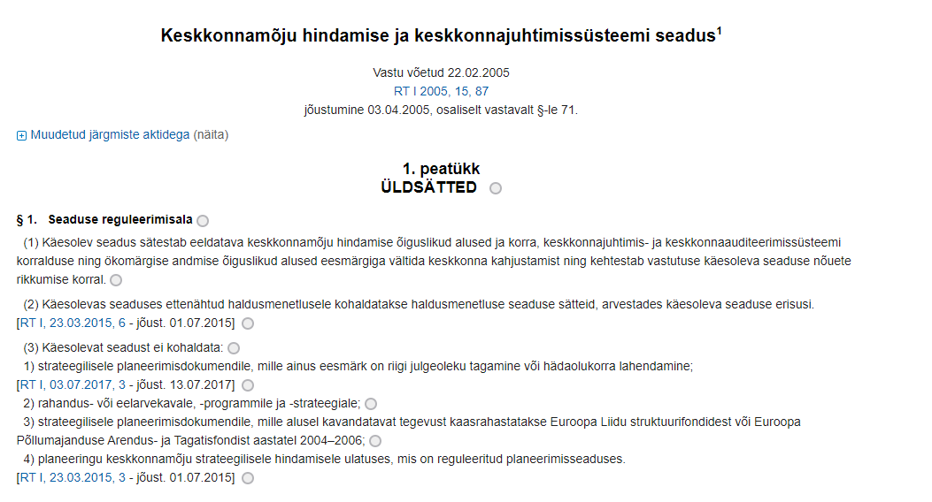
KESKKONNAMÕJU HINDAMINE JA KESKKONNAMÕJU STRATEEGILINE HINDAMINE

Slide 8
KESKKONNAMÕJU HINDAMINE
KMH menetlusetapid:
KMH algatamine ja algatamata jätmine;
KMH programm ja selle koostamine, sh seisukohtade küsimine;
KMH programmi avalikustamine;
KMH programmi nõuetele vastavuse kontrollimine;
KMH aruanne ja selle koostamine, sh seisukohtade küsimine;
KMH aruande avalikustamine;
KMH aruande kooskõlastamine;
KMH aruande nõuetele vastavuse kontrollimine;
tegevusloa andmine ja selle andmisest keeldumine;
järelhindamine.

Slide 9
VÕRDLUS, ARVESTADES EL ÕIGUSEST TULENEVAID NÕUDEID
 | Natura hindamine | KMH/KSH
Hinnatavad tegevused | Kõik tegevused, millel on tõenäoliselt ebasoodne mõju Natura 2000 võrgutiku alale | Teatud projektid ja kavad (millel eelduslikult või kindlasti on oluline keskkonnamõju)
Menetluse reguleeritus, menetlusest tulenev koormus | Üldisemalt reguleeritud menetlusetapid | Detailselt reguleeritud menetlused, palju erinevaid menetlusetappe, erinevate osaliste kaasamist
Milliseid mõjusid tuleb hinnata | Mõjud Natura 2000 võrgustiku ala kaitse-eesmärkidele. | Laiem ring mõjusid, sh inimese tervisele ja heaolule, kultuuripärandile või varale.
Siduvus | Tulemused otsustamisel siduvad | Tulemused mittesiduvad, nõutav võtta otsustamisel arvesse
Vajalikkuse künnis | Kui mõjusid Natura 2000 alale ei saa välistada. | Kui tegevustel või kavadel esineb oluline keskkonnamõju (või kuuluvad vastavasse loetellu)

Slide 10
Natura hindamise ja KMH täieliku integreerituse eelised:
Vähem erinevaid menetlusi, vähem otsustamist ja eksimist erinevate menetluste valimisel, suurem õigusselgus;
Selgemad mängureeglid.
Natura hindamise ja KMH täieliku integreerimise puudused:
Natura hindamise madalast künnisest tulenev vajadus teha KMH-sid, st hinnata laiemat ringi mõjusid ka olukordades, kus mõjud piirduvad mõjuga Natura 2000 võrgustiku alale;
KMH aja- ja rahakulu vältimise eesmärgist kantud surve KMH-d ja sellega koos Natura hindamist mitte teha;
Mahukam ja paljude menetlusetappidega menetlus
Põhjustab halduskoormust ja kulusid;
lükkab edasi vajalikke arendusi.

Slide 11
Tänane olukord:
Mitmed ettepanekud luua eraldi menetluskord Natura hindamiseks
Eelnõu on Keskkonnaministeeriumi 2022. a tööplaanis.

